Slide 1
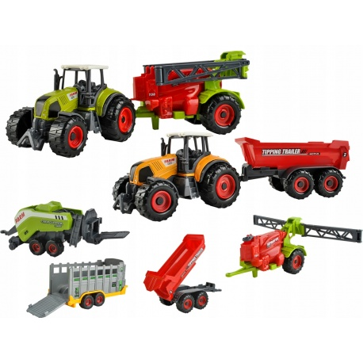
Maszyny Rolnicze

Slide 2
Czy znasz te maszyny?
Spróbuj je nazwać, może wiesz do czego służą?

Slide 3
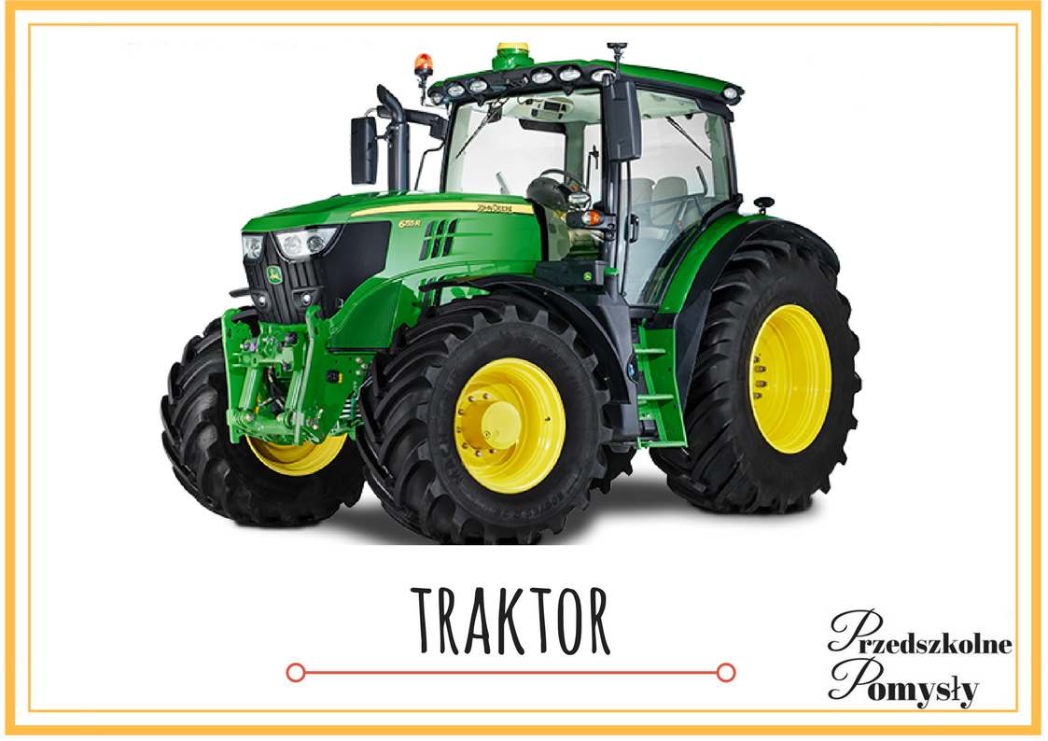
Ciągnik rolniczy to pojazd silnikowy, inaczej nazywany traktorem. Można do niego podłączyć sprzęt, przeznaczony do prac rolnych.

Slide 4
Traktor
C. P Tarkowski
Stoi traktor na podwórzu,
Zabłocony, cały w kurzu.
Latem pełni ważną rolę,
Bo wyjeżdża często w pole,
Ciągnie, orze i bronuje –
Bardzo ciężko tam pracuje.
Jak wygląda traktor?
Ile kół ma traktor?

Slide 5
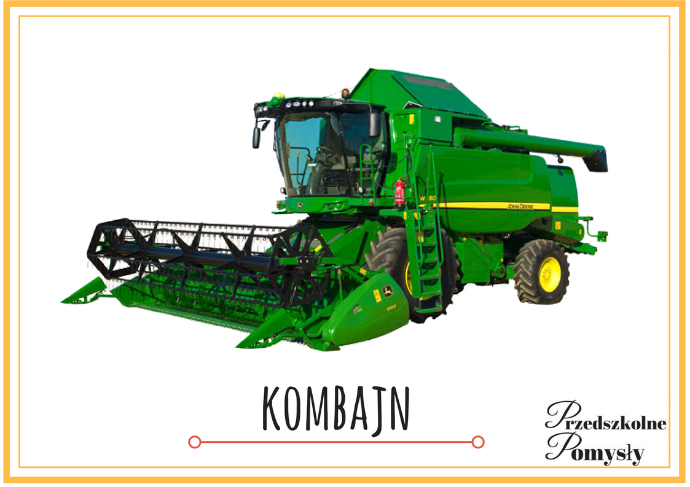
Kombajn zbożowy jest wykorzystywany głównie do zbioru zbóż: pszenicy, jęczmienia, żyta, owsa czy pszenżyta.

Slide 6
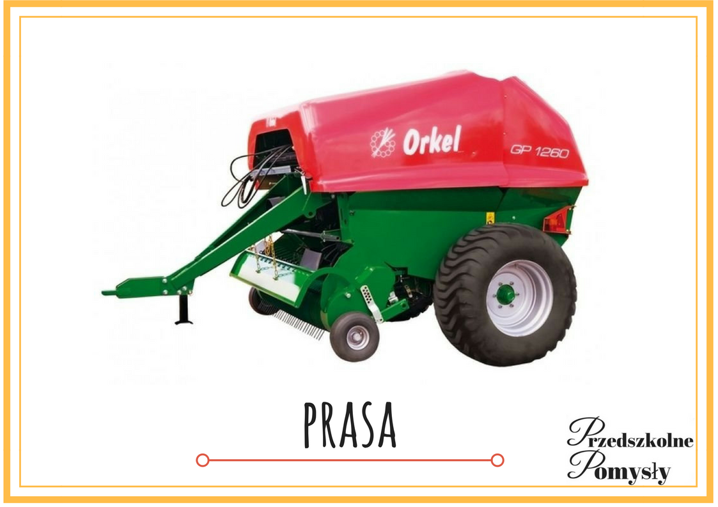
Prasa – maszyna do zbierania siana i słomy oraz prasowania podebranego materiału i wiązania go w bele lub wiązki.

Slide 7
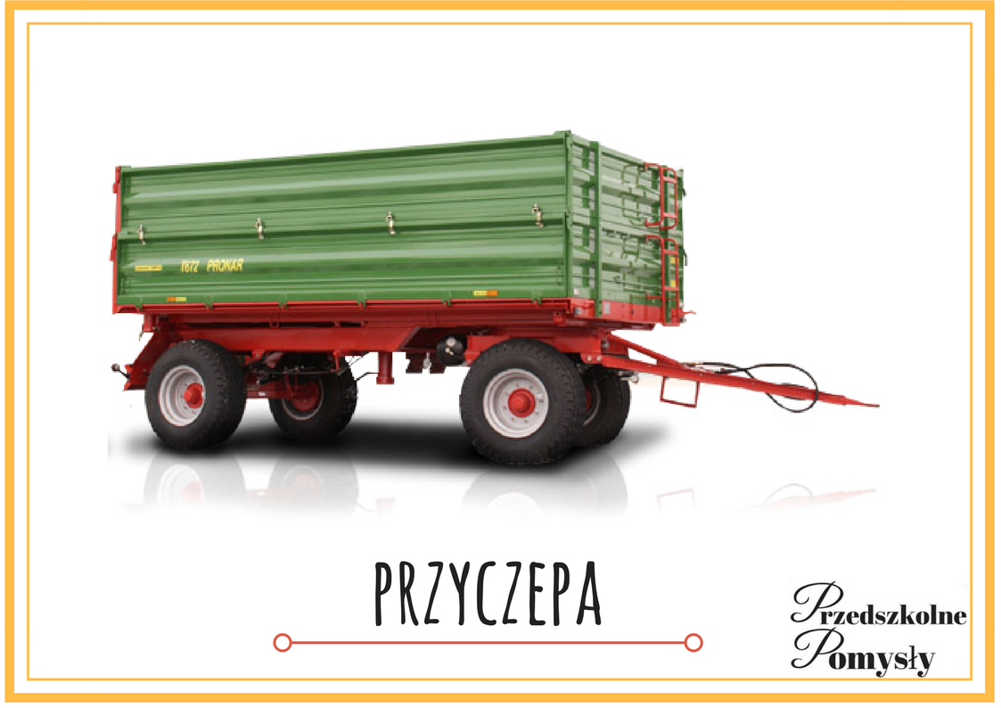
Przyczepa rolnicza doskonale sprawdza się do przewożenia materiałów takich jak: ziarna, piasek a także warzywa, czy owoce.

Slide 8
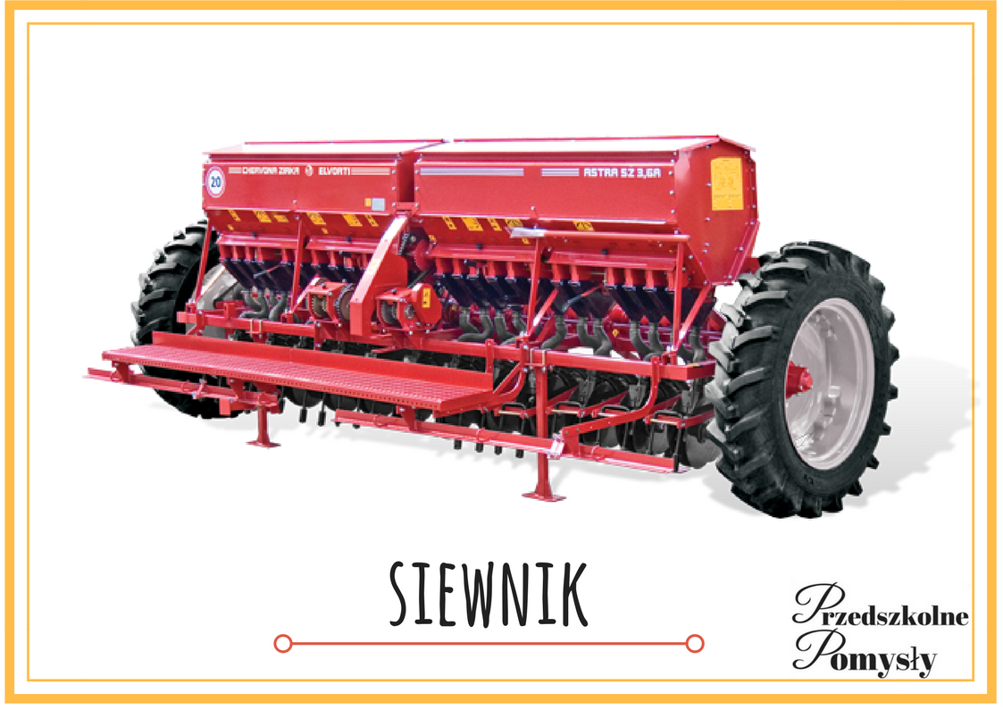
Siewnik – maszyna rolnicza służąca do wysiewu: zbóż, traw, kukurydzy, buraka, słonecznika, rzepaku lub czosnku.

Slide 9
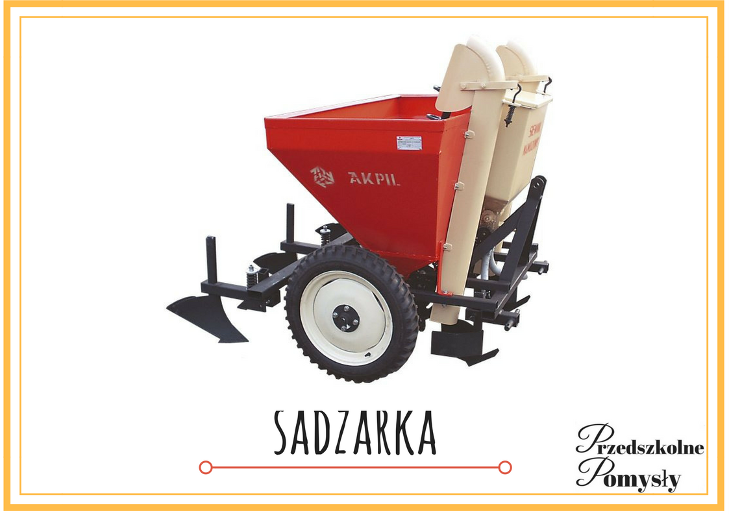
Sadzarka – maszyna do mechanicznego sadzenia roślin bulwiastych (np. ziemniaków), cebulowych (np. tulipanów).

Slide 10
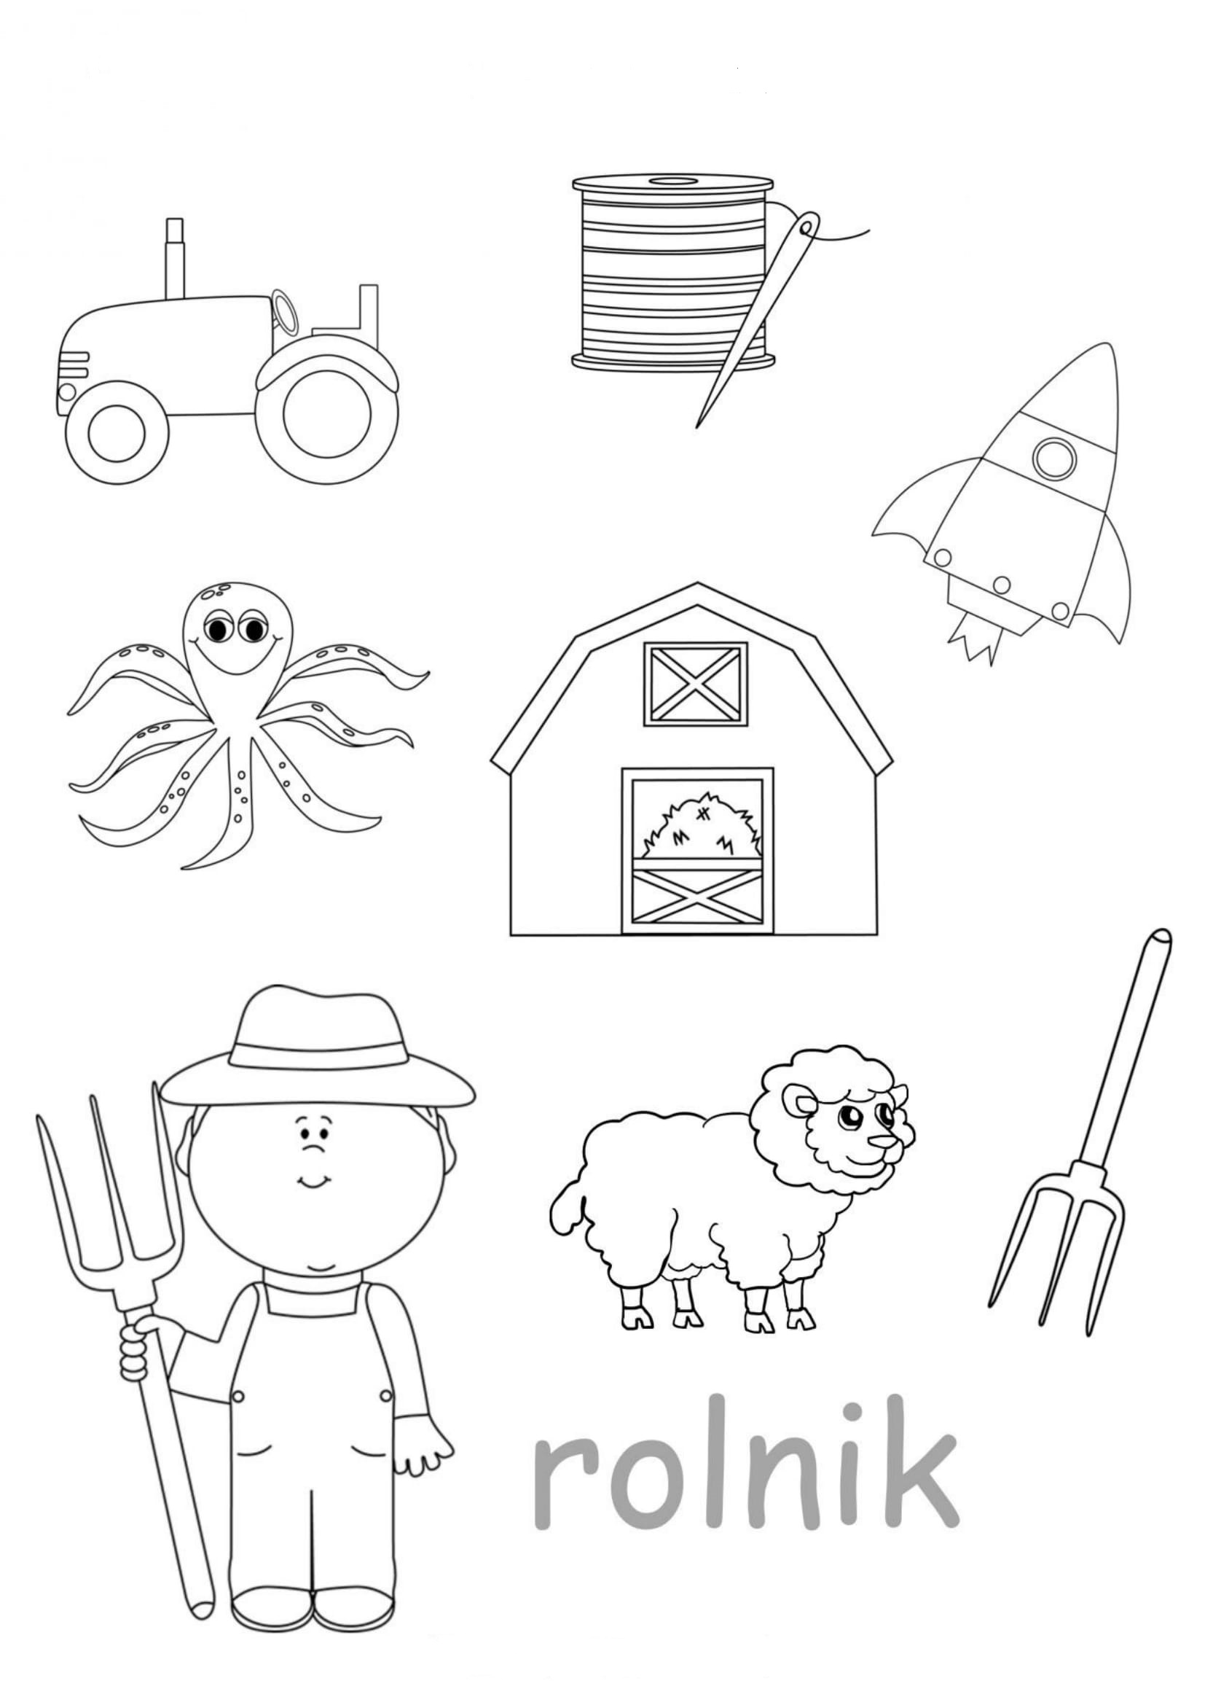
Wskaż obrazki, które związane są z pracą rolnika.

